Slide 1


Портфолио родительского комитета 3 класса
Республика Крым, Раздольненский район, Муниципальное бюджетное общеобразовательное
учреждение «Ручьёвская средняя общеобразовательная школа»
Председатель родительского комитета -
Мамедиева Серане Руслановна
Классный руководитель-
Мирошниченко Лариса Михайловна

Slide 2
Родительский комитет
Мамедиева Серане Руслановна
Любченко Инна Александровна
Годына Людмила Анатольевна
Лемешко Валентина Евгеньевна

Slide 3
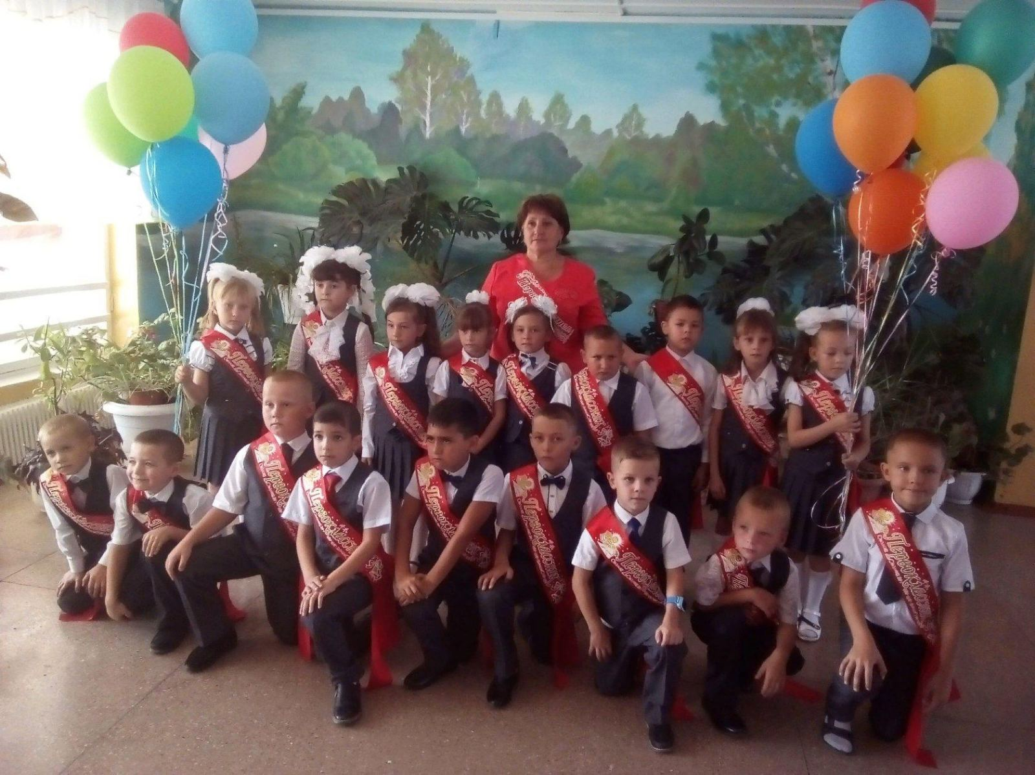
Цель и задачи работы комитета
Сделать школу и семью союзниками в воспитании детей
Установить партнёрские отношения :
Ученик + Родитель + Учитель = Друзья

Slide 4
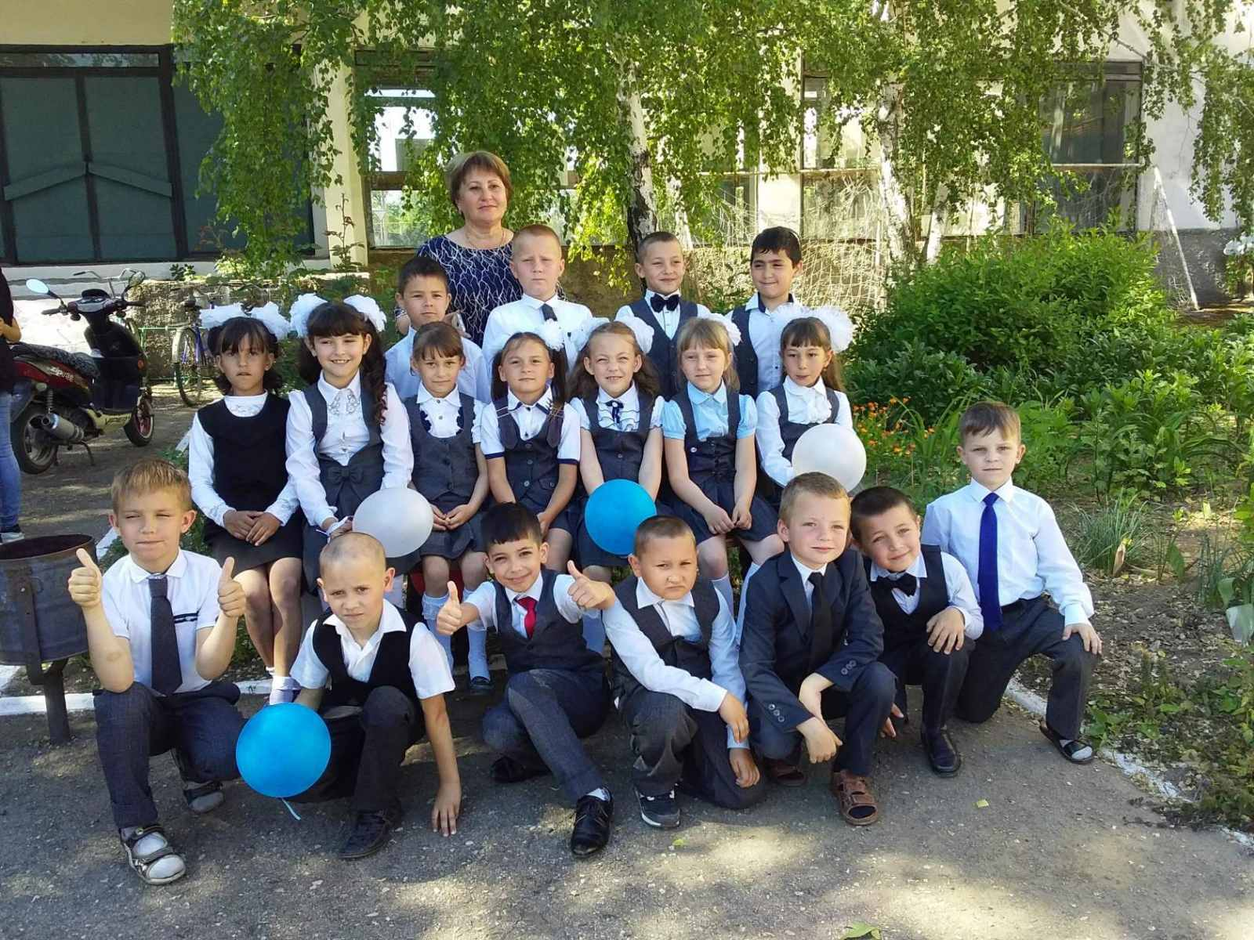
Направление деятельности
Учебно – исследовательское
Патриотическое
Спортивно – оздоровительное
Экологическое
Трудовое
Проектная деятельность

Slide 5
План работы на 2020 – 2021 год
Участие в родительских собраниях
Разработка мероприятий по сохранению здоровья детей
Участие в акции «Белый цветок»
Сбор макулатуры
Подготовка и проведение совместных праздников
Участие в акциях : «Крымская весна»
Участие в акциях : «День Победы»
Организация летнего оздоровления детей

Slide 6
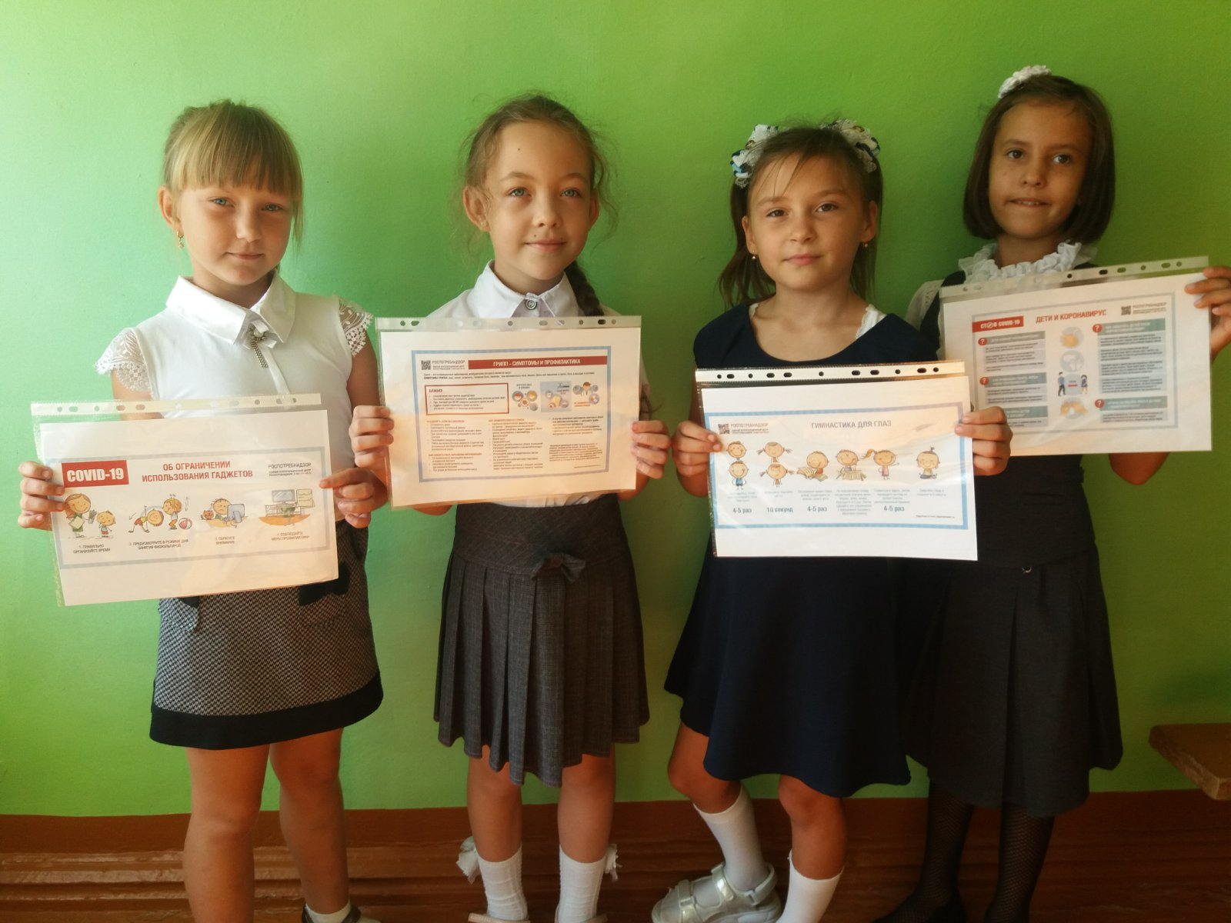
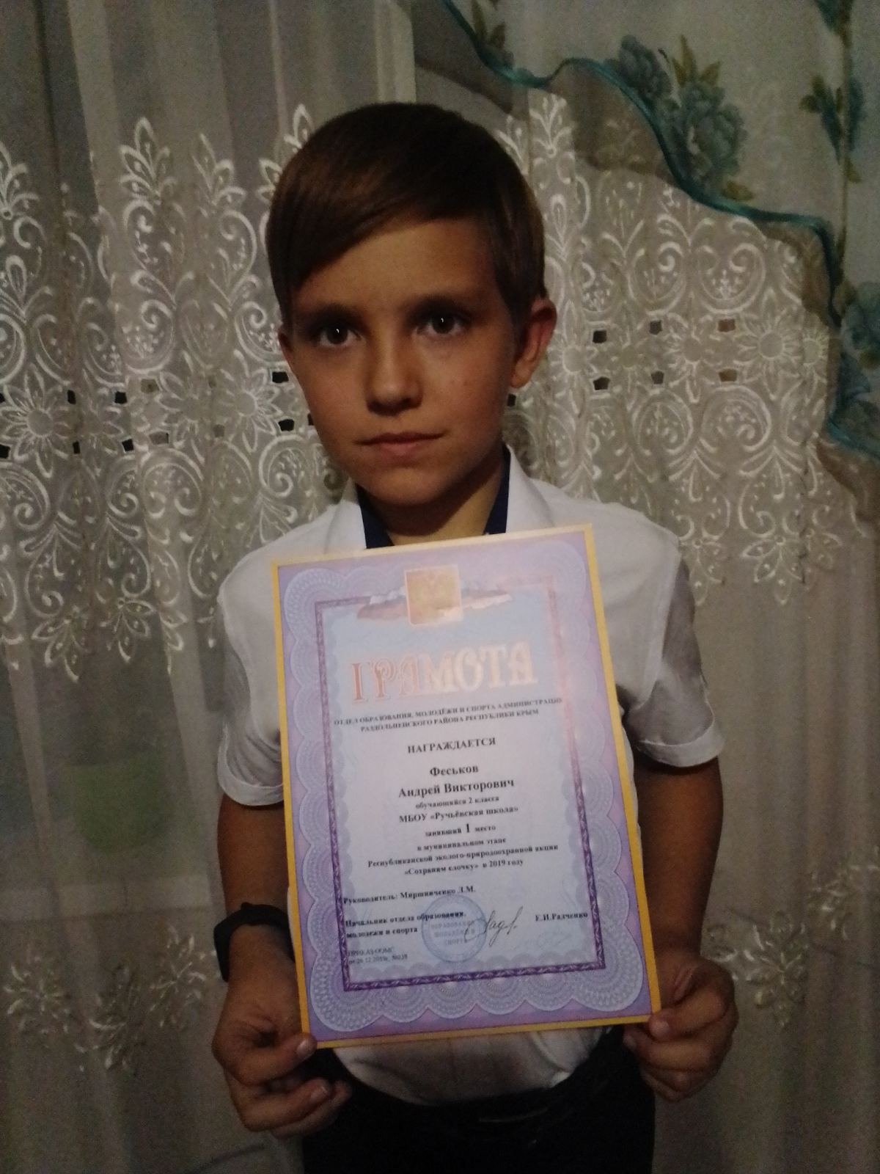
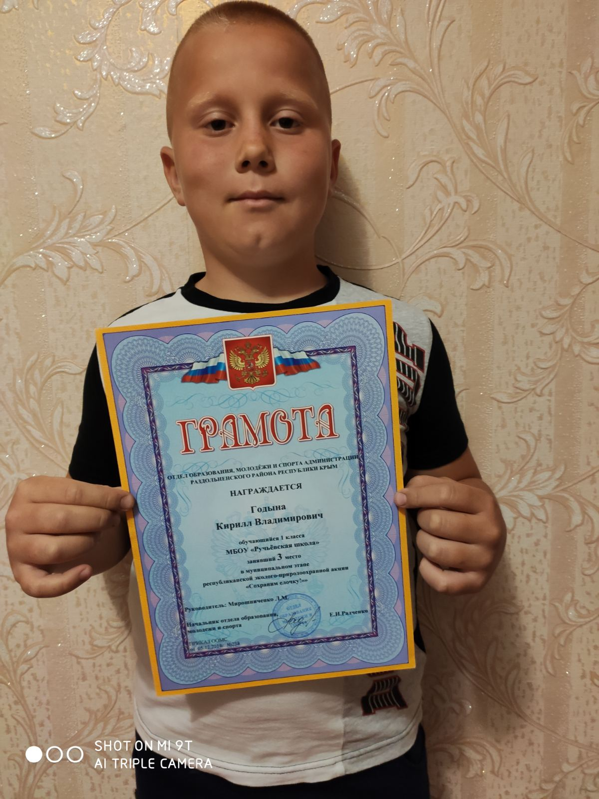
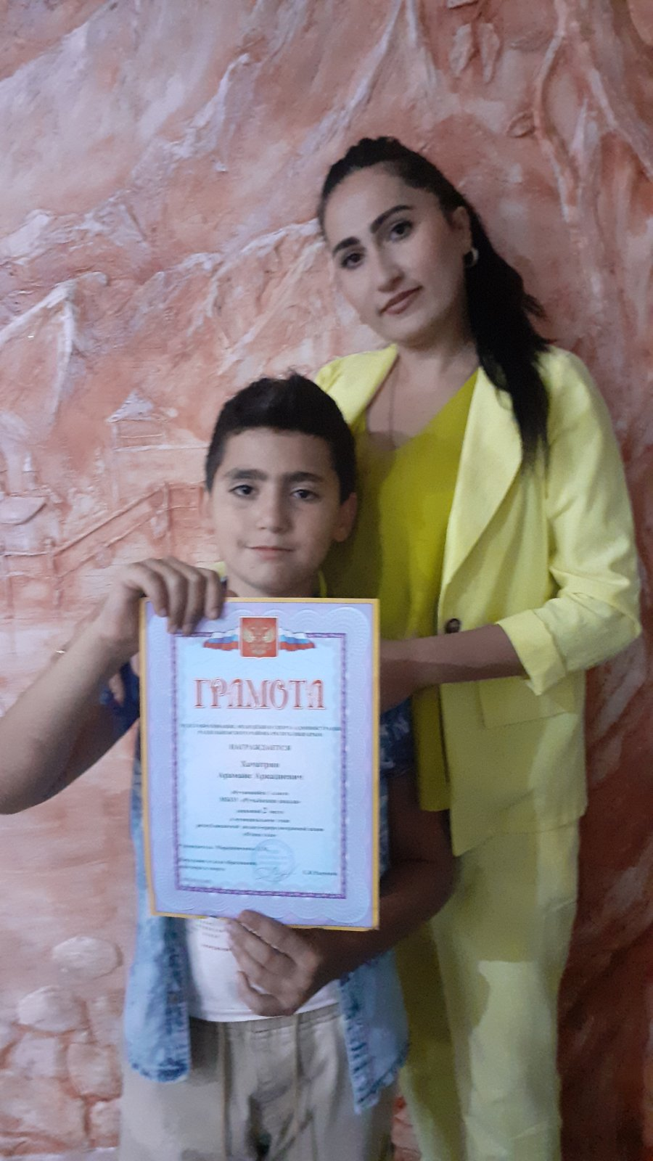
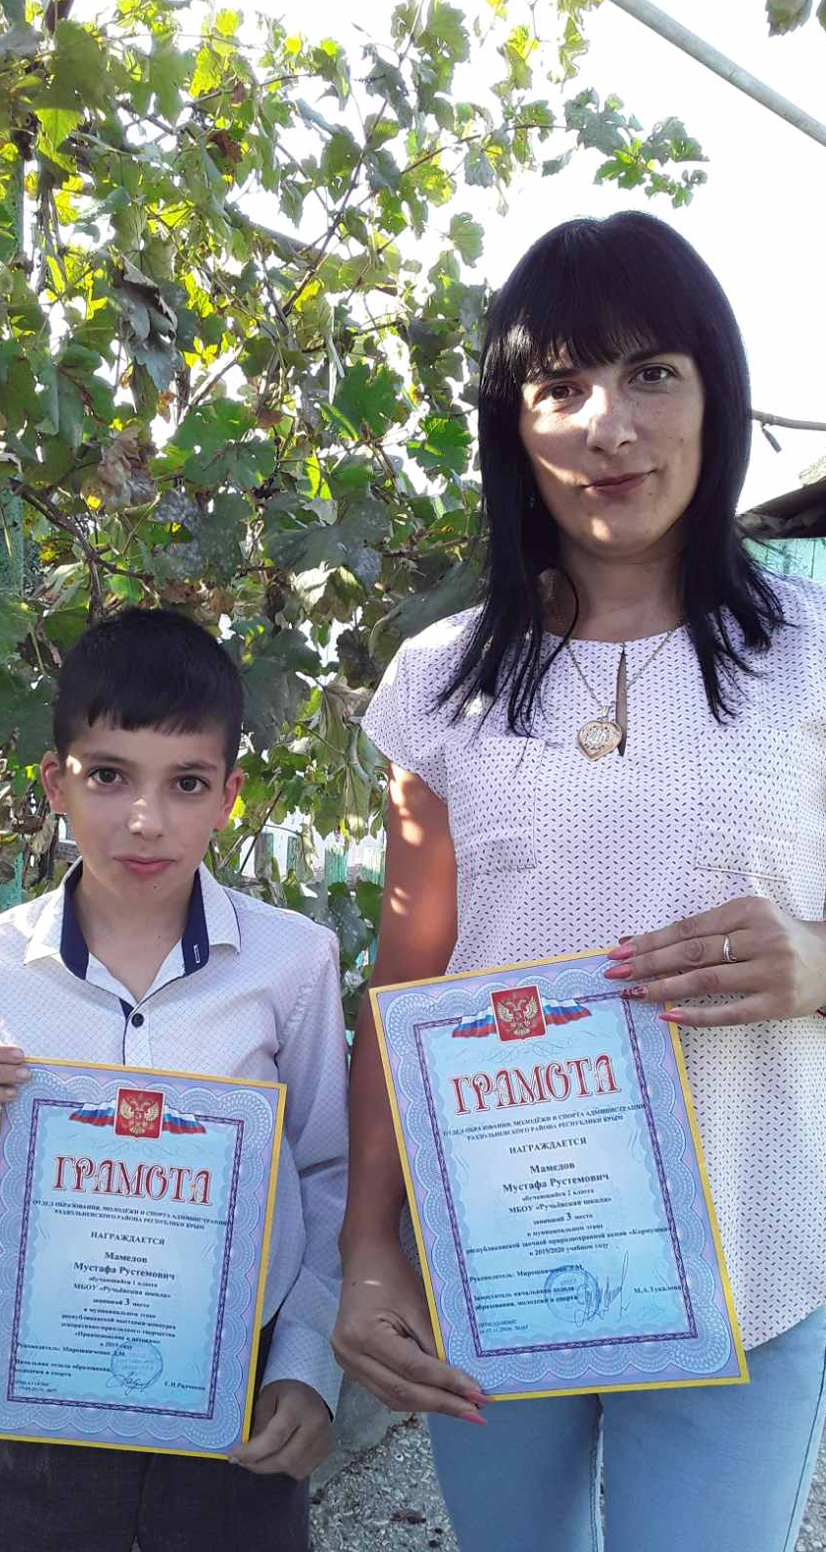
Мы–участники муниципальных конкурсов

Slide 7
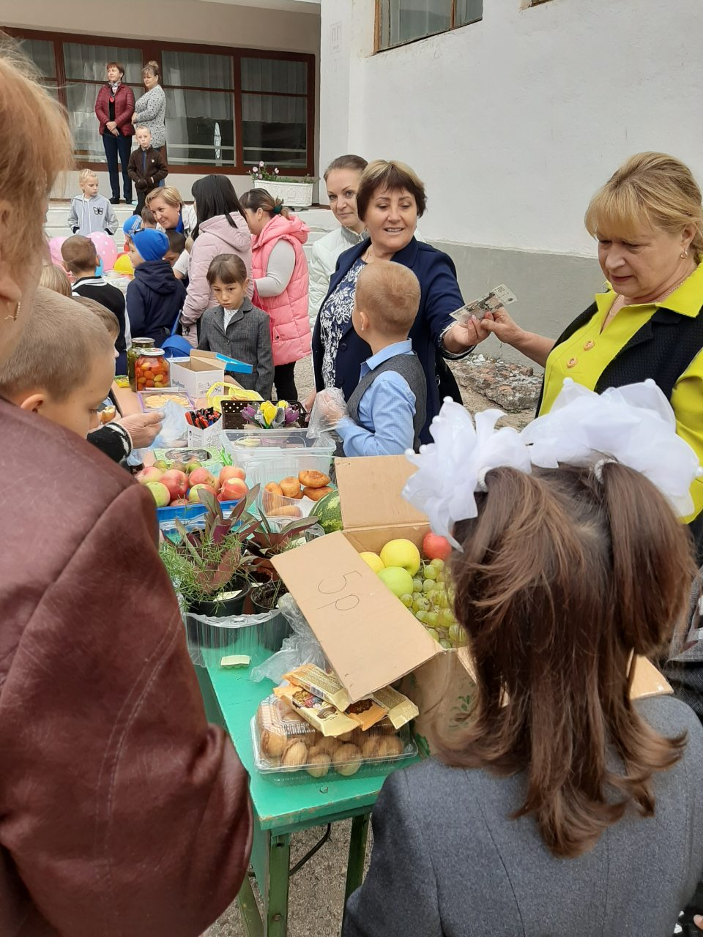
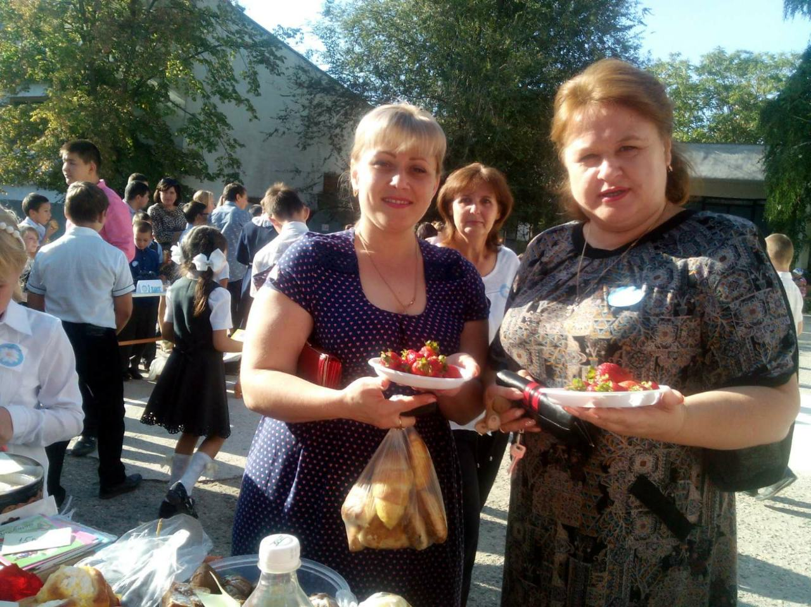
Спешите делать добро – акция «Белый Цветок»

Slide 8
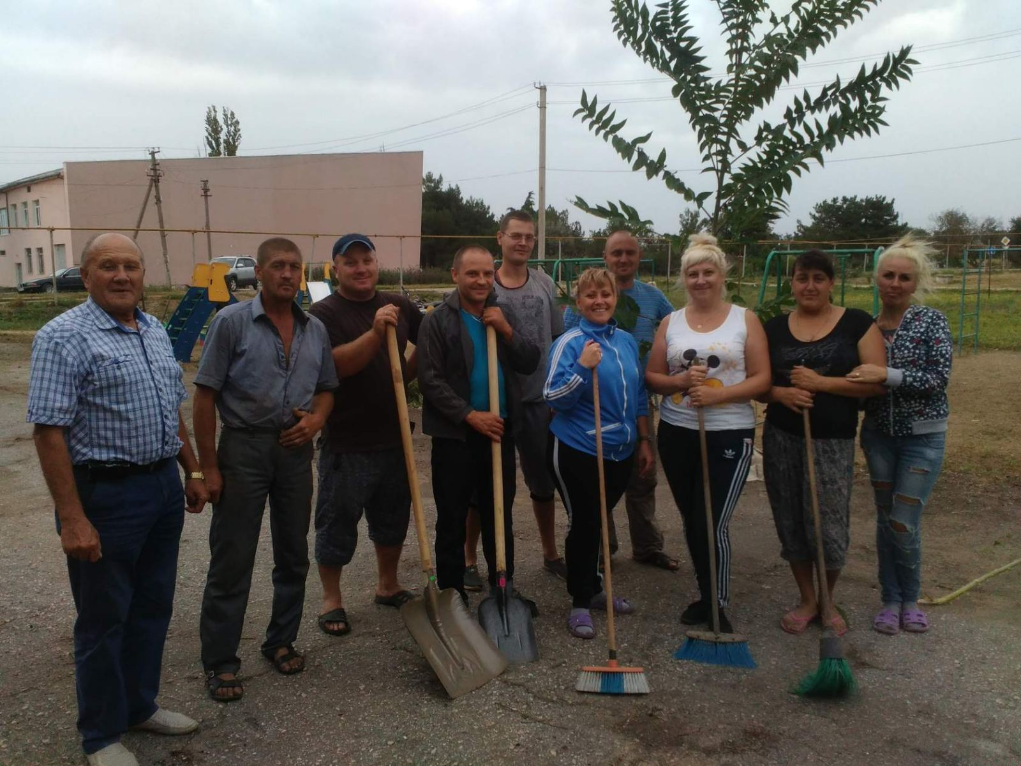
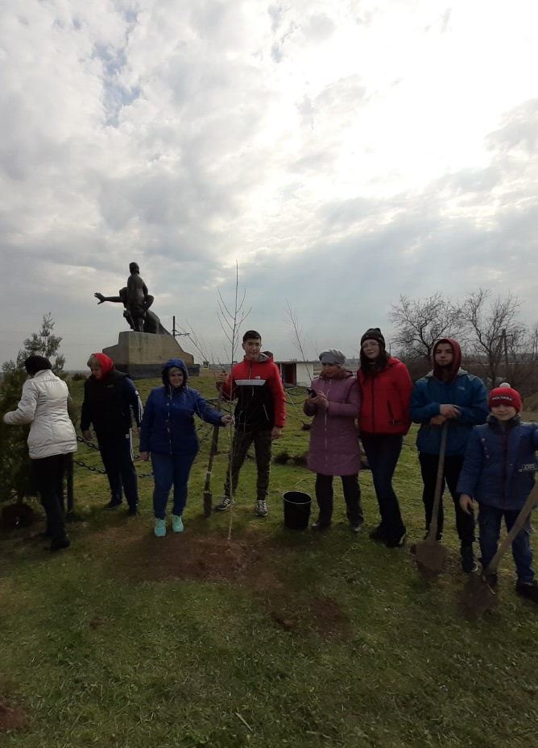
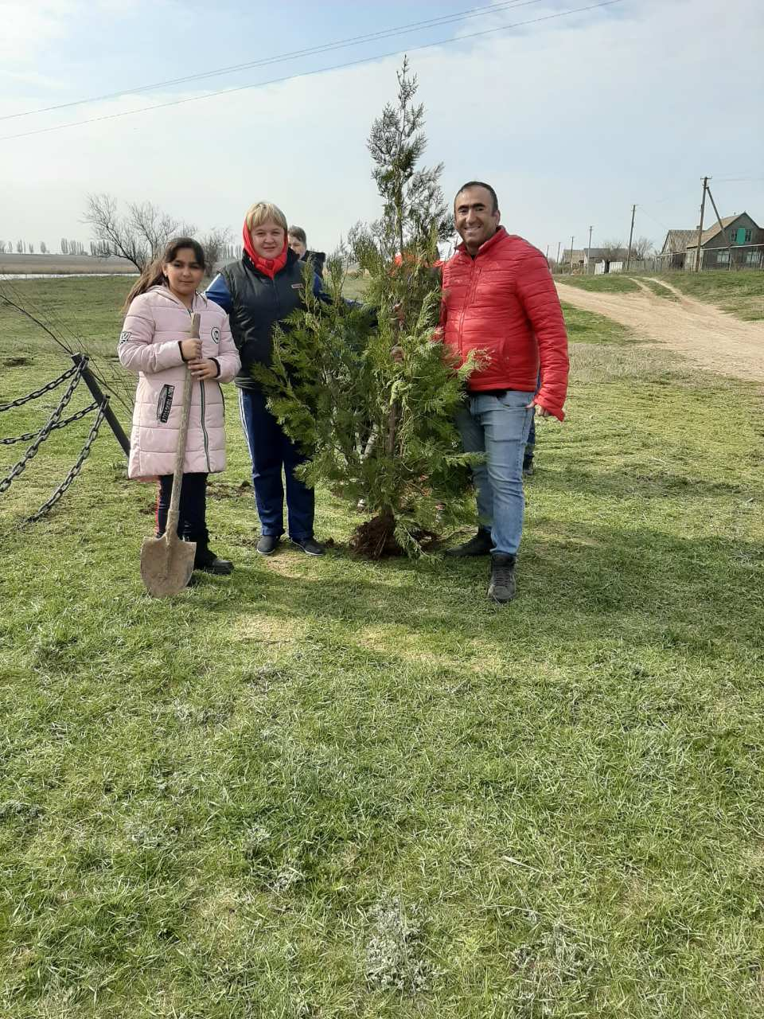
Только вместе сохраним природу

Slide 9
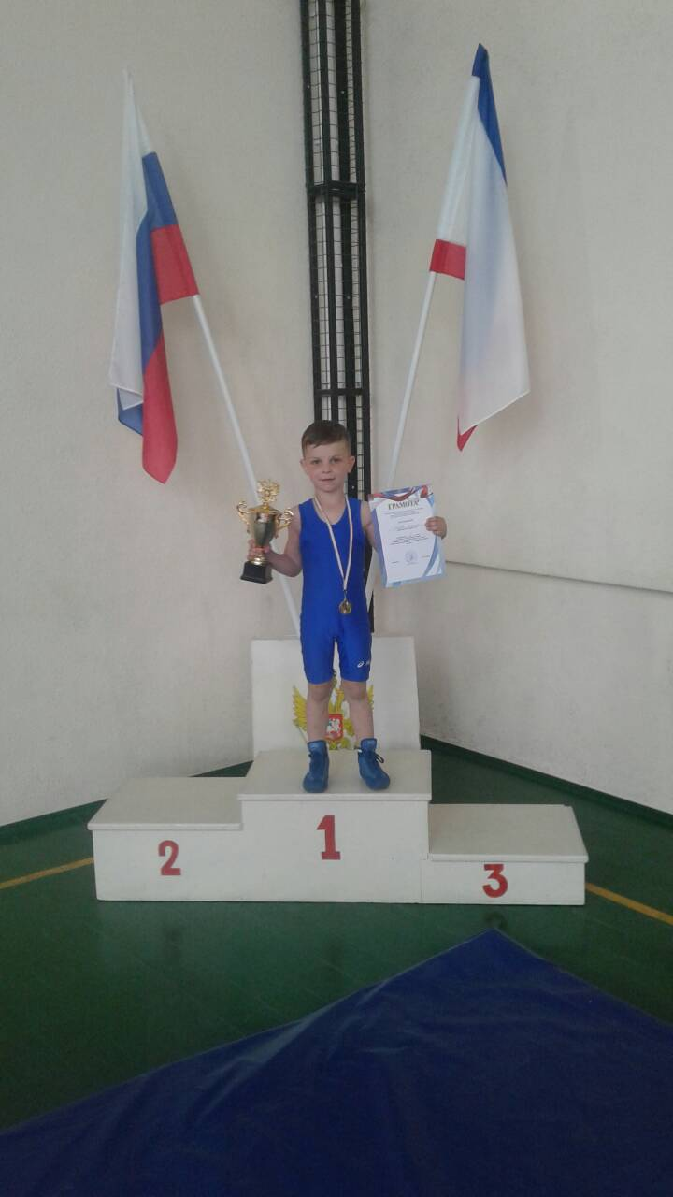
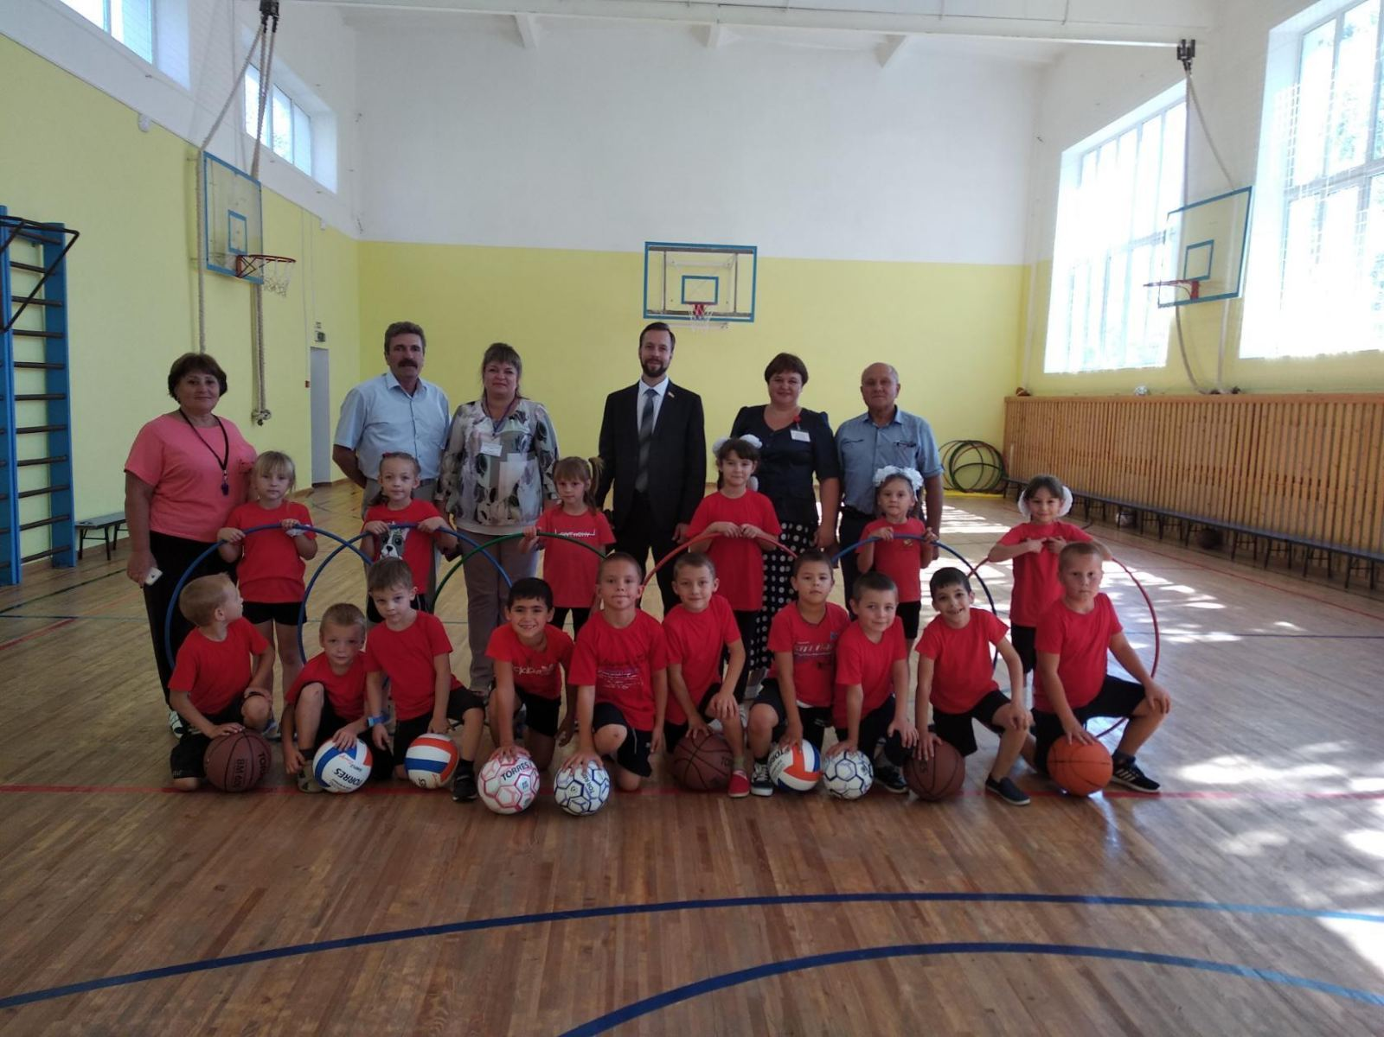
Мы за здоровый образ жизни !

Slide 10
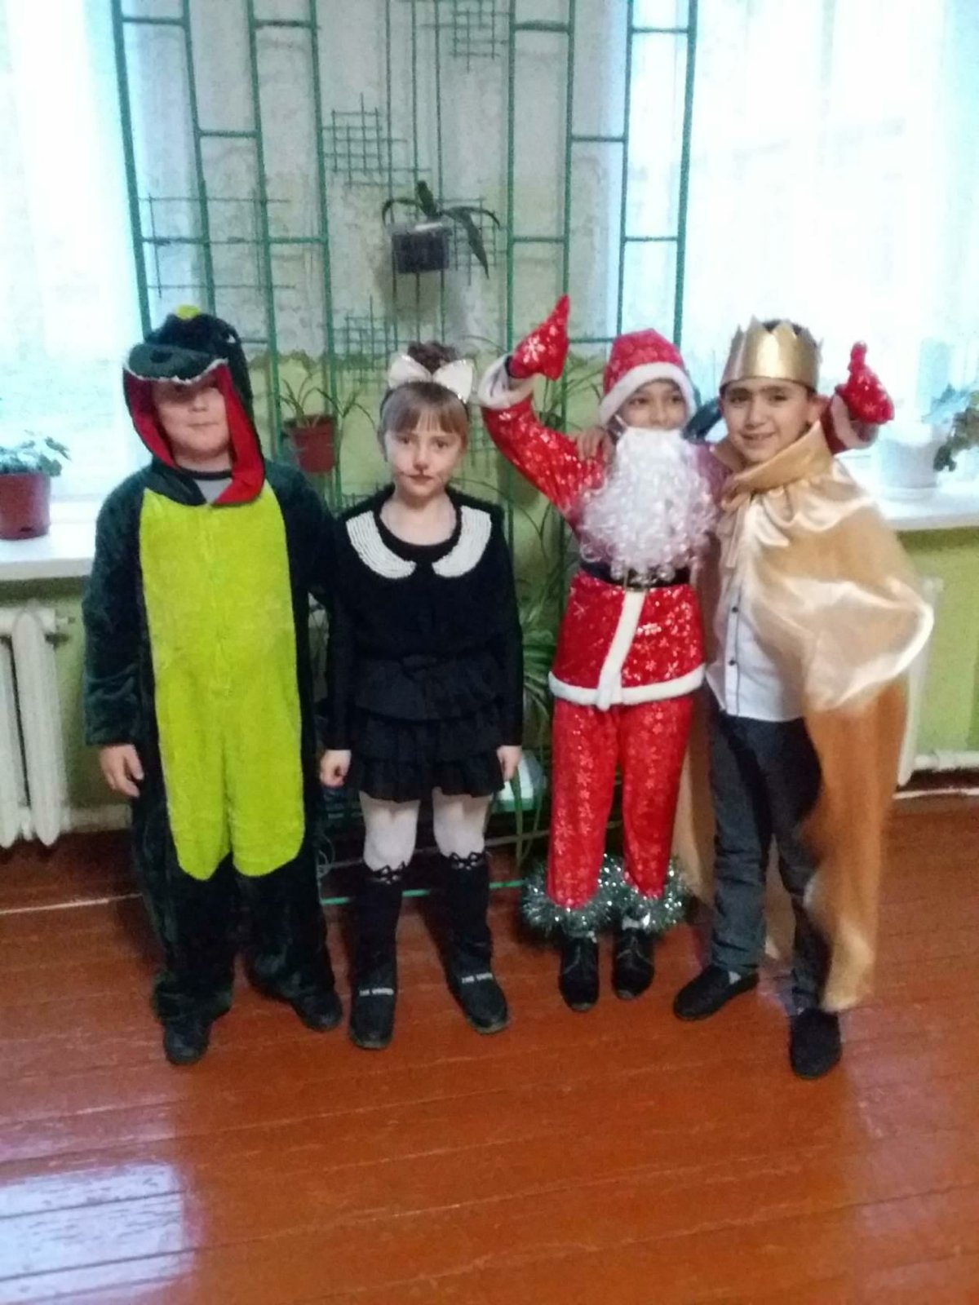
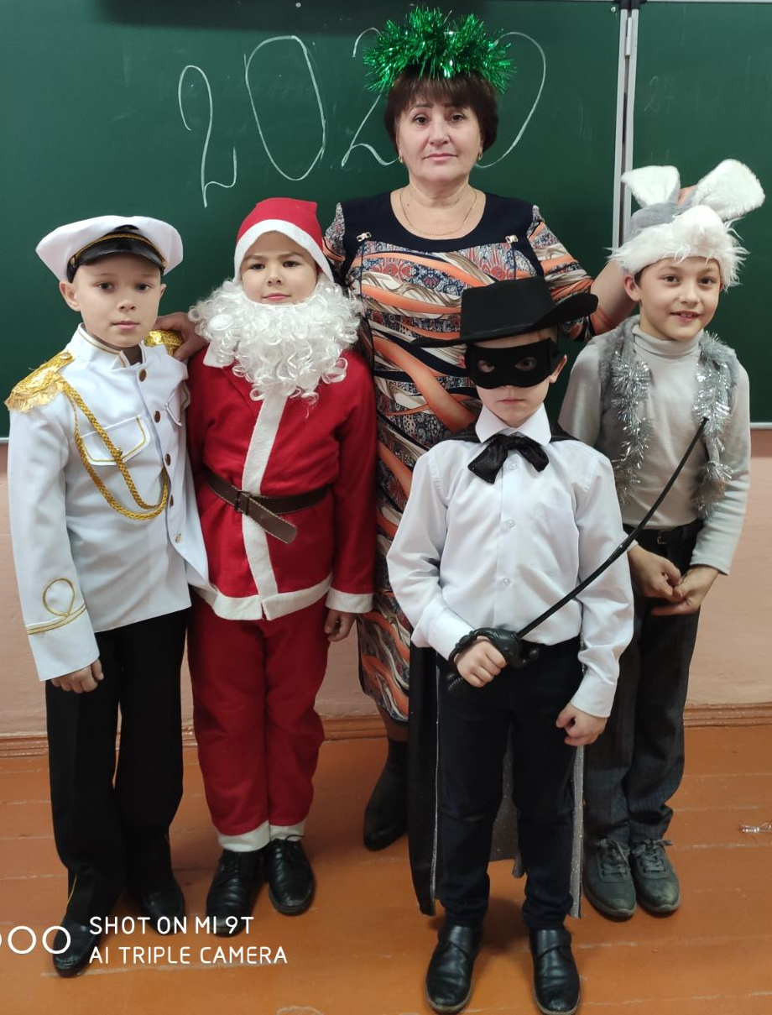
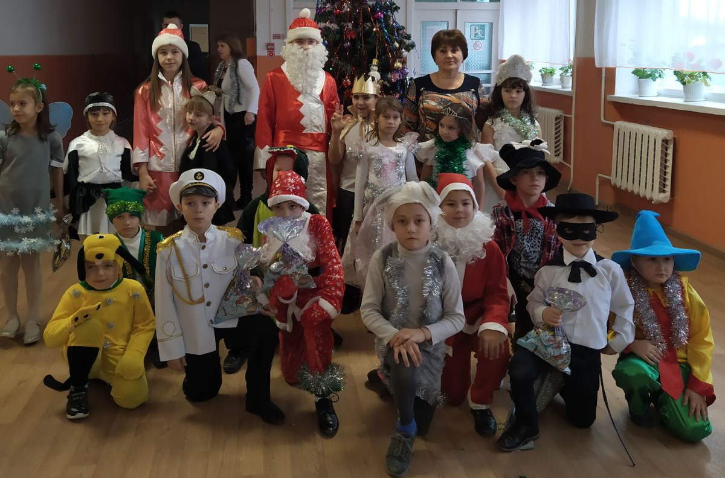
Любим мы учится – любим отдыхать

Slide 11
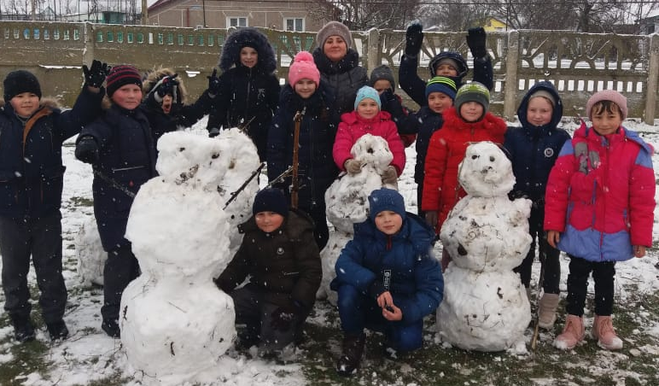
Так здорово быть здоровым !

